Slide 1
Veszprém vármegye lakosságának egészségi állapota
Nem fertőző betegségek epidemiológiai elemzése
Dr. Pápai Enikő főosztályvezető, vármegyei tisztifőorvos
Veszprém Vármegyei Kormányhivatal Népegészségügyi Főosztály

Slide 2
demográfiai adatok
Jellemző:
2022.01.01. 339.291 fő
217 település 15 város
létszámában fogyó,
elöregedő népesség
születéskor várható élettartam: 74,79 év

Slide 3
általános halálozás
Jellemző:
½ keringési rendszer megbetegedéseiből
¼ rosszindulatú megbetegedésekből
országos szinthez képest jobb mutatók

Slide 4
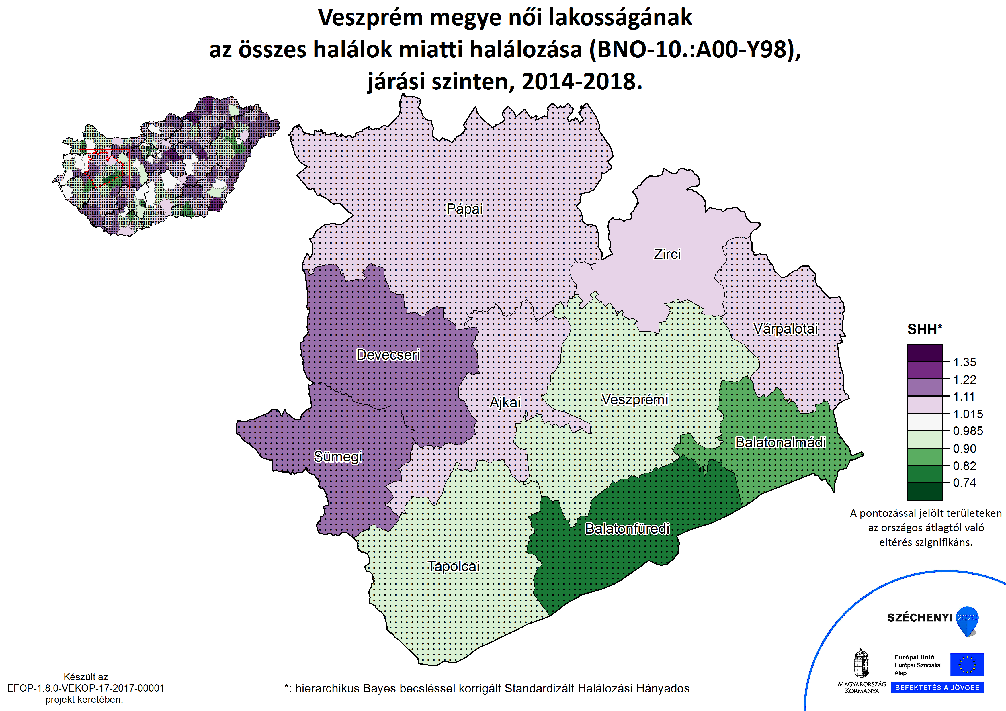
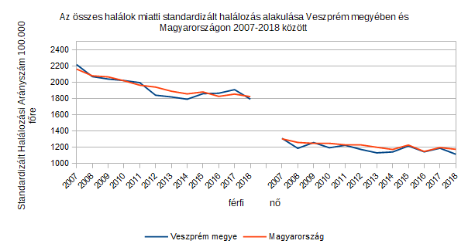
általános halálozás
SHH=0,99
SHH=0,98

Slide 5
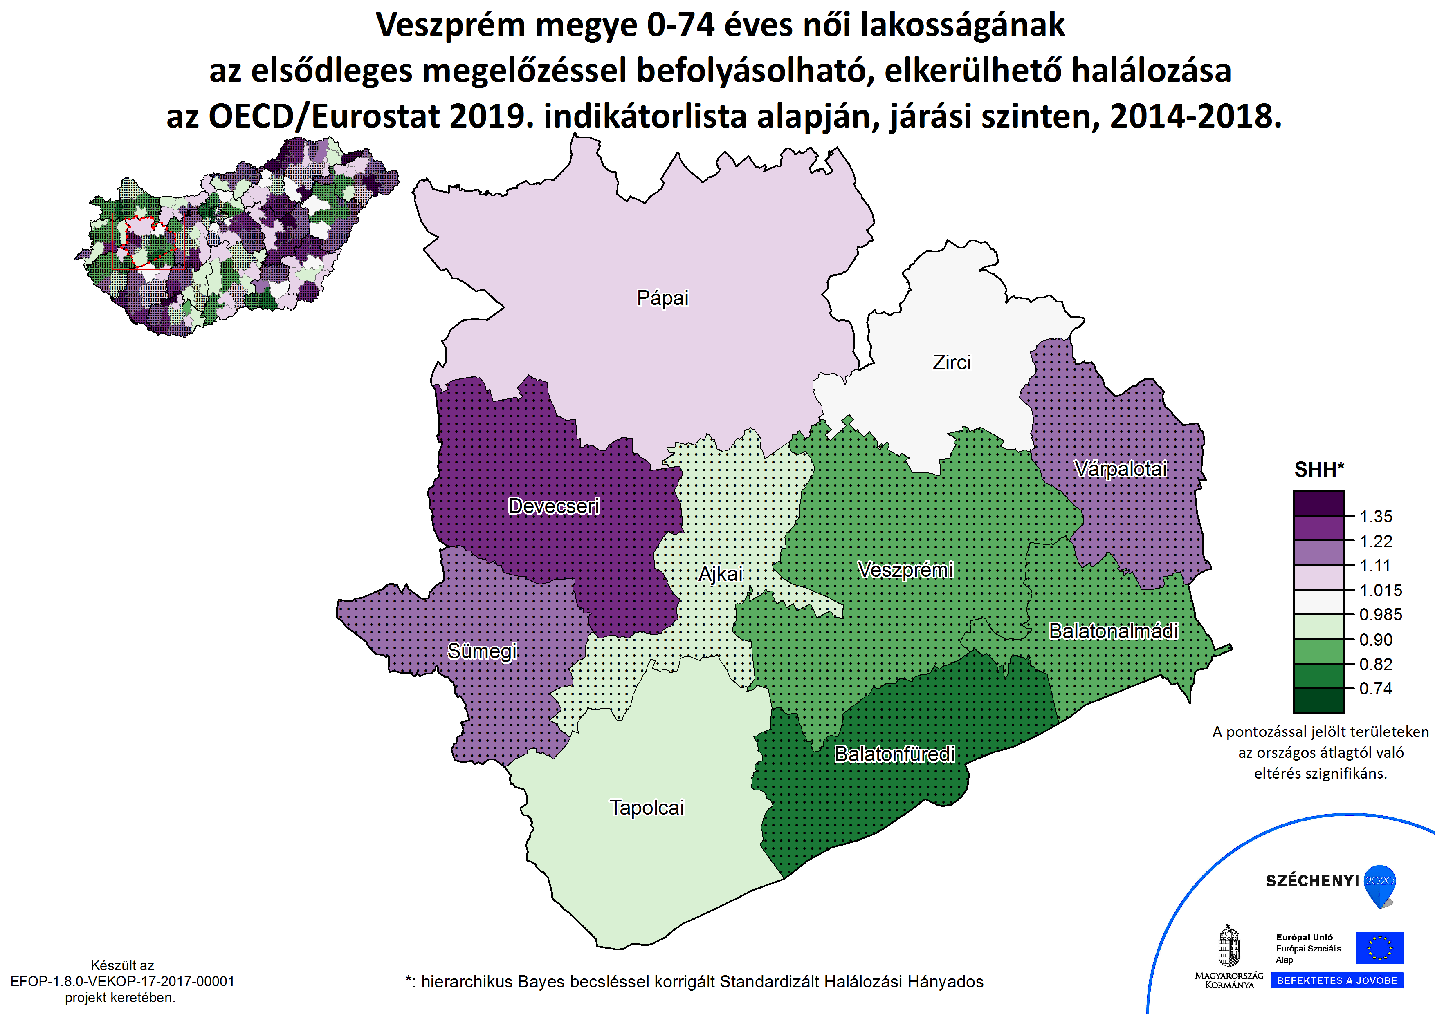
Elsődleges megelőzéssel befolyásolható, Elkerülhető halálozás
Elsődleges prevenció
Légcső-, hörgő és tüdő rosszindulatú daganata
Alkoholos májbetegség
Máj egyéb megbetegedései (fibrózis, májzsugor…)
Balesetek
Szexuális úton terjedő megbetegedések
Négy járásban - Devecser, Pápa, Sümeg, Várpalota – hatékony prevenciós stratégia kell!!

Slide 6
Korai halálozás
Jellemző:
produktív korú lakosság 22,85%-át veszítjük el

Slide 7
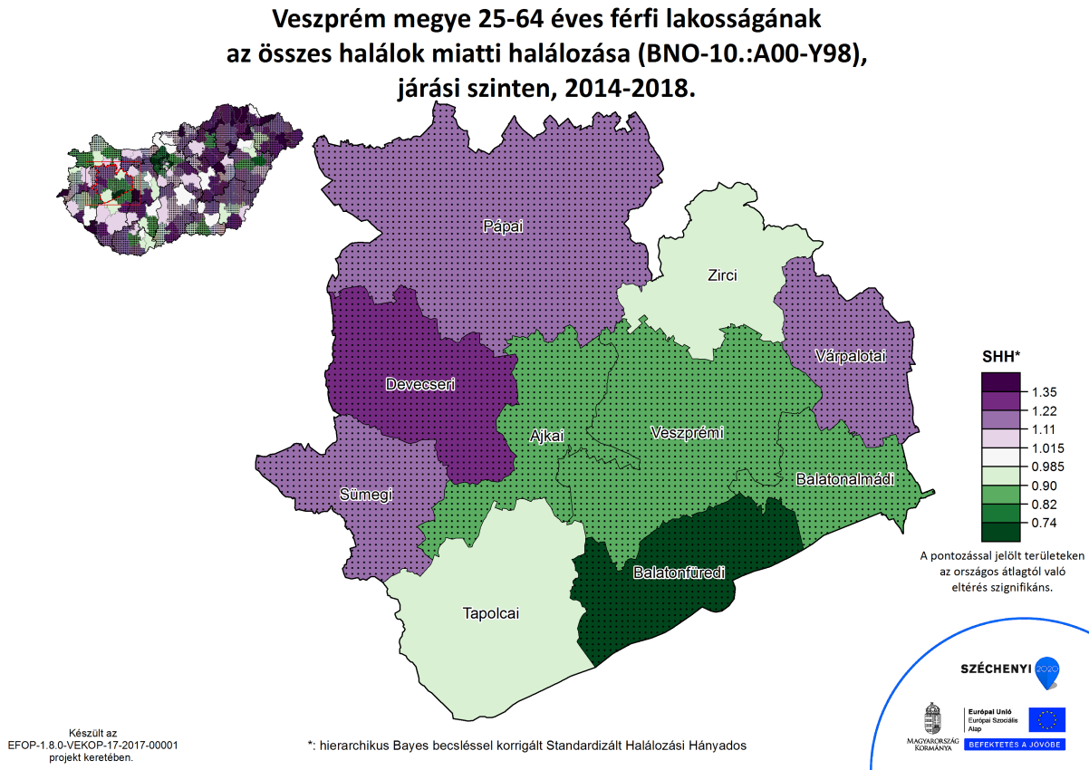
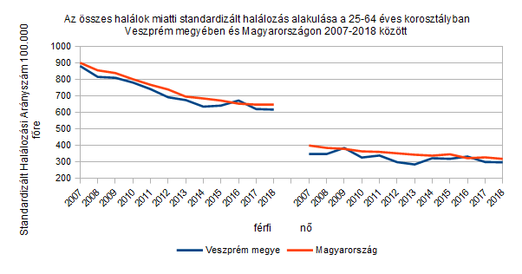
Korai általános halálozás
SHH=0,97
SHH=0,96

Slide 8
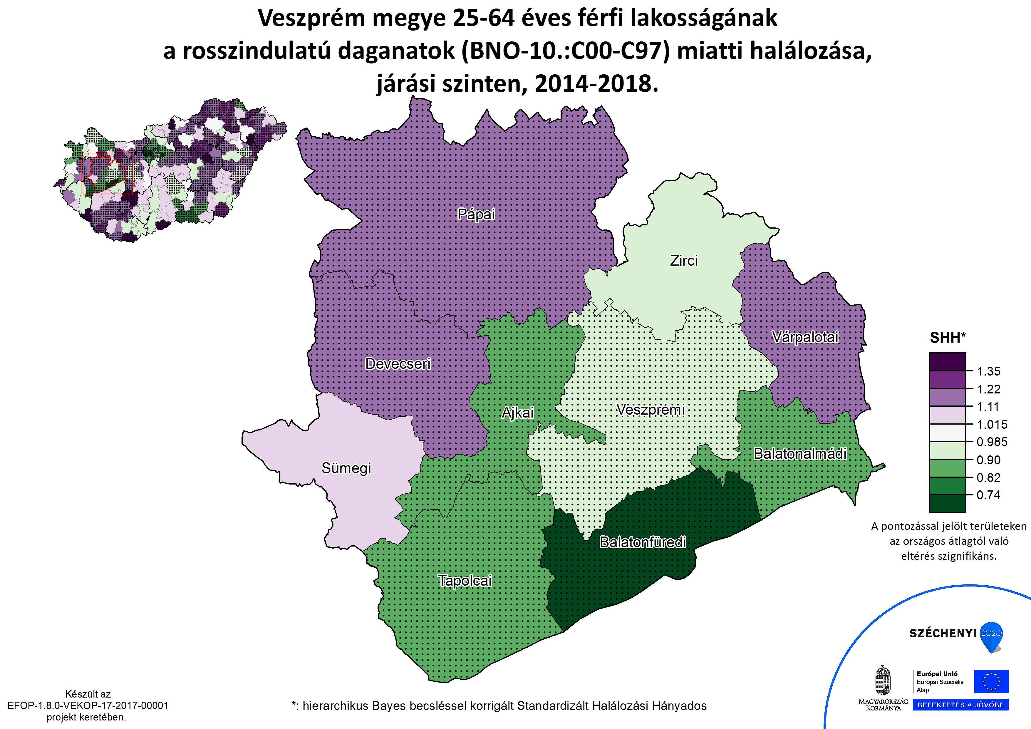
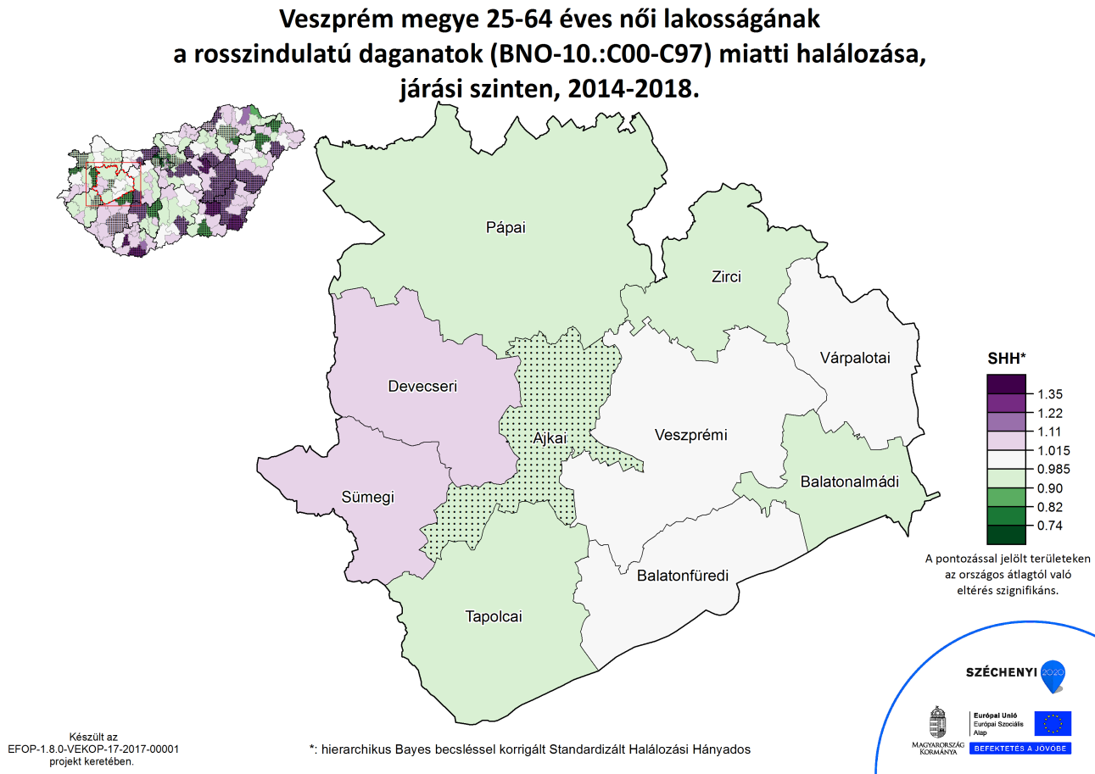
Korai rosszindulatú daganatos halálozás
SHH=0,96
Nők: vezető halálok
SHH=0,93

Slide 9
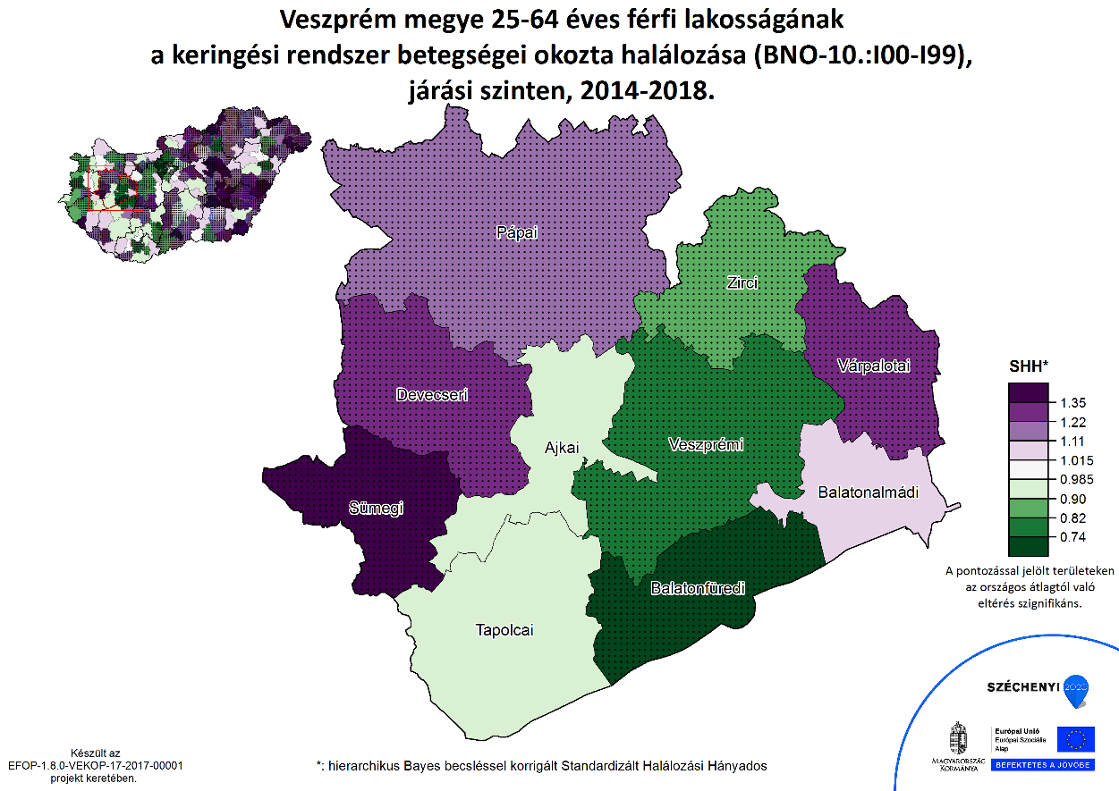
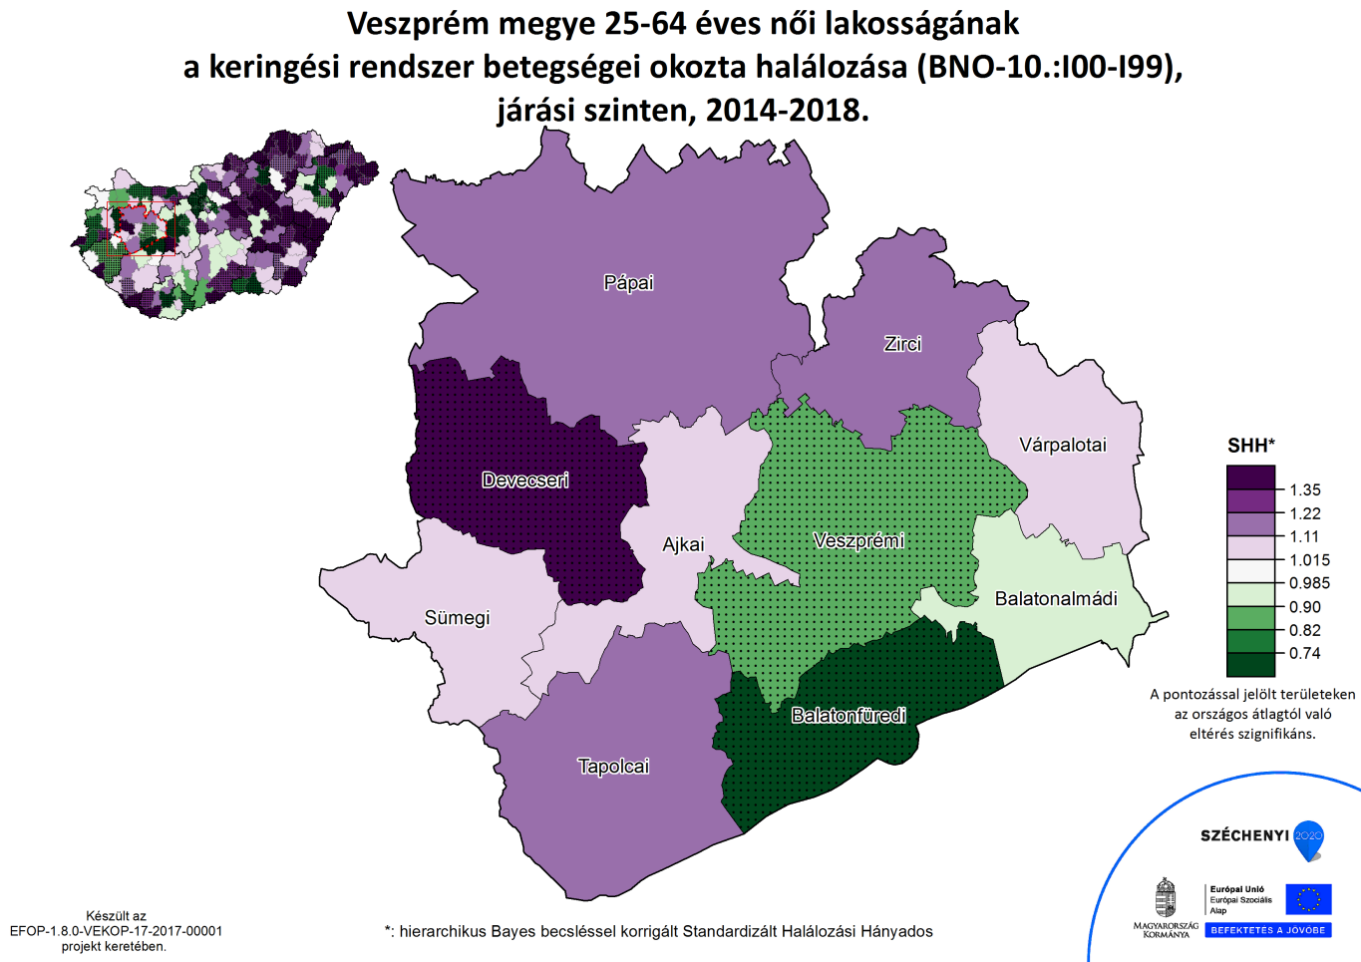
keringési rendszer betegségei miatti Korai halálozás
SHH=1,00
Férfi: vezető halálok
SHH=1,01

Slide 10
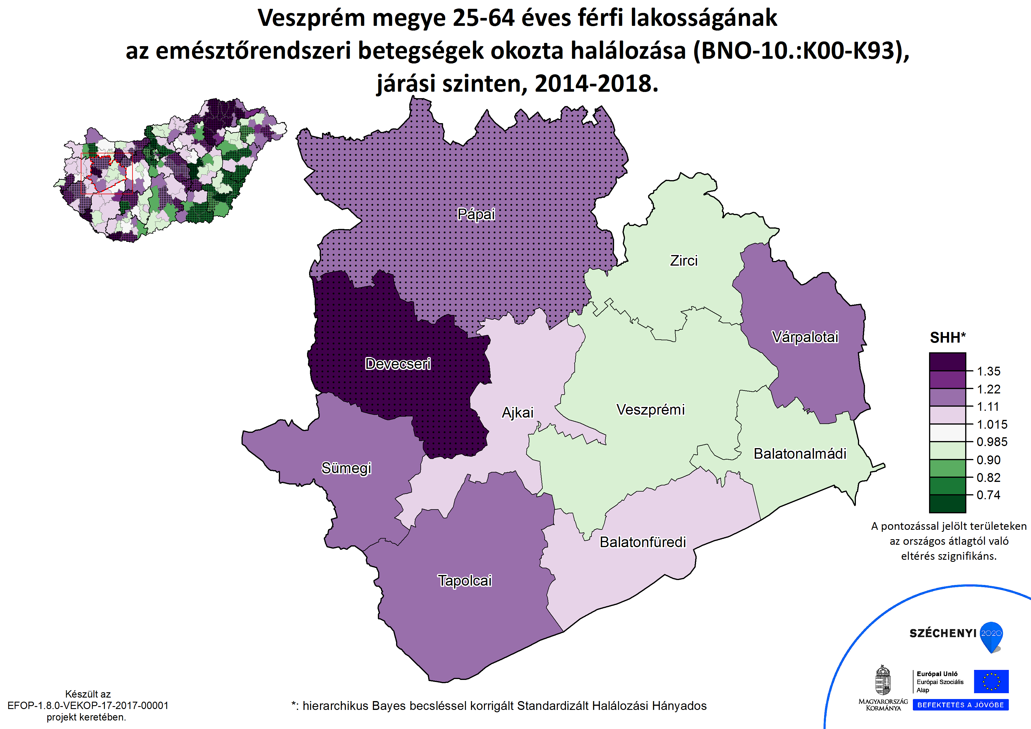
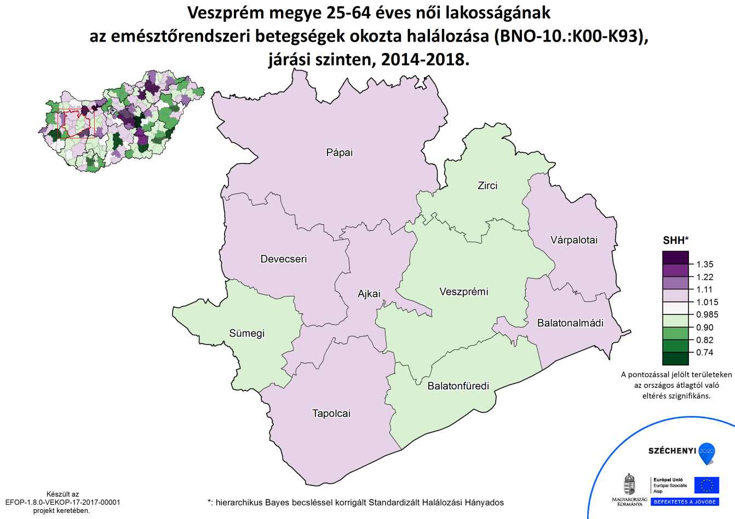
Emésztőrendszeri betegségek okozta Korai halálozás
SHH=1,11
SHH=1,08

Slide 11
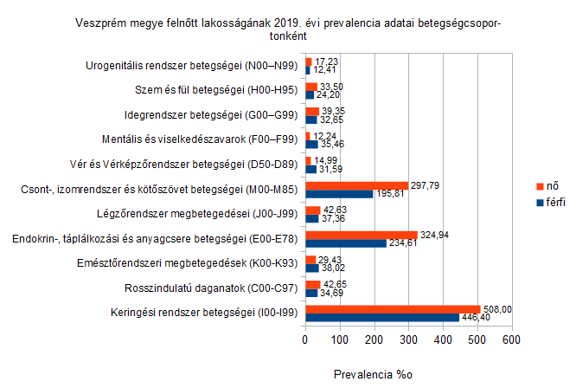
Megbetegedések
Domináns betegségek:
magasvérnyomás betegség
cukorbetegség
gerinc kopásos megbetegedései
fekélyek és nem fertőzéses vékony és vastagbél gyulladás
Notes:
Vármegyénk közepes nagyságú, 2022. január elsején közel 340 ezer fő lakosságszámmal 105 Fő/km2 lakosságsűrűséggel rendelkezett
217 településből 14 visel városi rangot és egy megyei jogú város – földrajzi adottságok miatt, az elszórt, kis települések a jellemzők 89%-a 2000 fő alatti
Lakosság szám változása -7,5% (országos) -6,4%
Öregedési index: 157,3 magasabb az országos 141,1 átlagnál
Korfán látható: csökkent mindkét nemnél a fiatalok aránya (20-24 évesek!!) nagymértékű a 65-69 és 80 év felettiek gyarapodása
2021-ben élveszületések aránya 8,7 fő (1000 reproduktív korú nőre – országos 9,6) Halálozások arányszáma: 16,2 = emelkedő természetes fogyás: 7,5

Slide 12
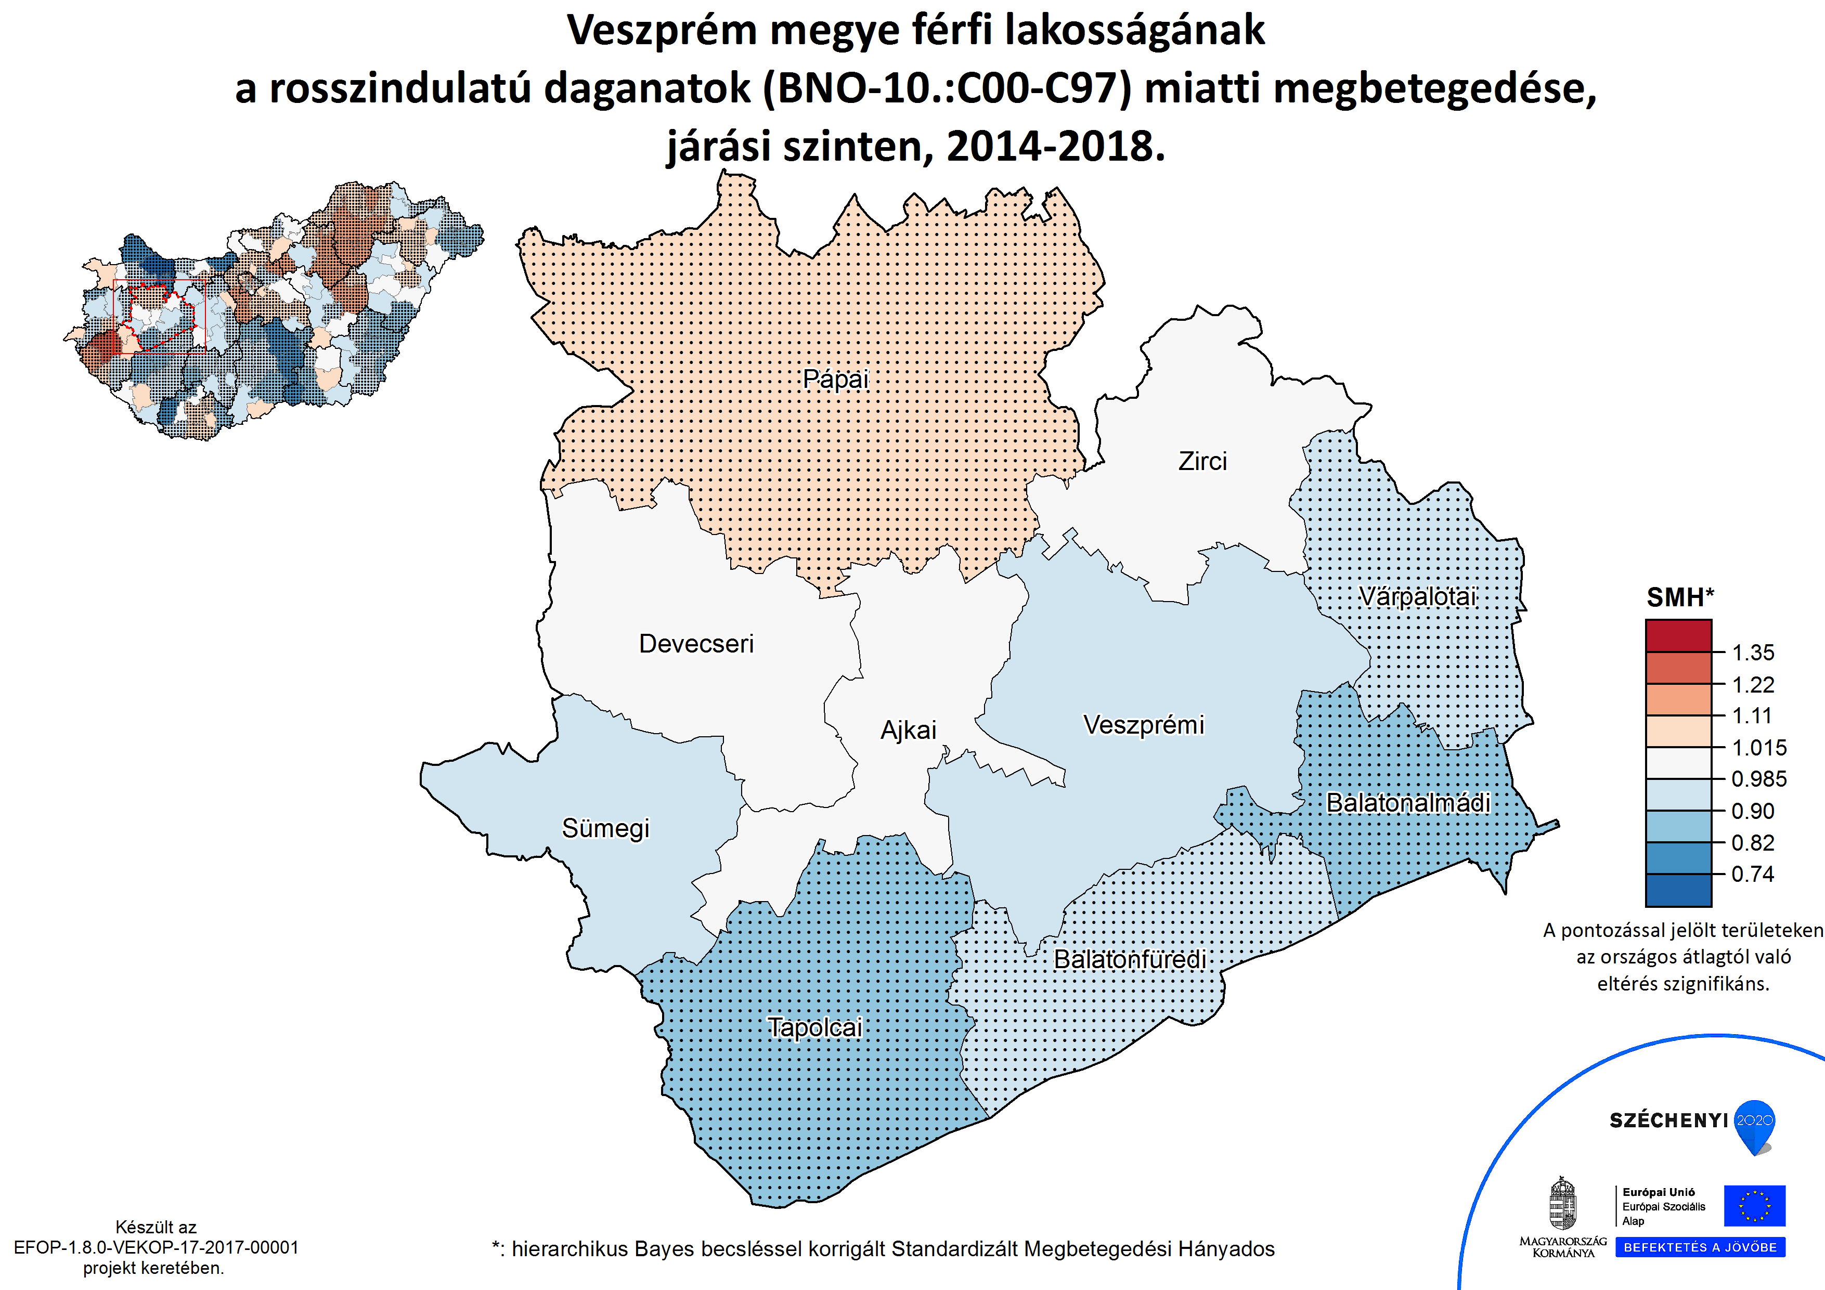
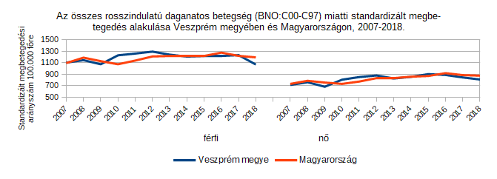
Rosszindulatú daganatos megbetegedések
SMH=0,97
SMH=0,98
Notes:
Vármegyénk közepes nagyságú, 2022. január elsején közel 340 ezer fő lakosságszámmal 105 Fő/km2 lakosságsűrűséggel rendelkezett
217 településből 14 visel városi rangot és egy megyei jogú város – földrajzi adottságok miatt, az elszórt, kis települések a jellemzők 89%-a 2000 fő alatti
Lakosság szám változása -7,5% (országos) -6,4%
Öregedési index: 157,3 magasabb az országos 141,1 átlagnál
Korfán látható: csökkent mindkét nemnél a fiatalok aránya (20-24 évesek!!) nagymértékű a 65-69 és 80 év felettiek gyarapodása
2021-ben élveszületések aránya 8,7 fő (1000 reproduktív korú nőre – országos 9,6) Halálozások arányszáma: 16,2 = emelkedő természetes fogyás: 7,5

Slide 13
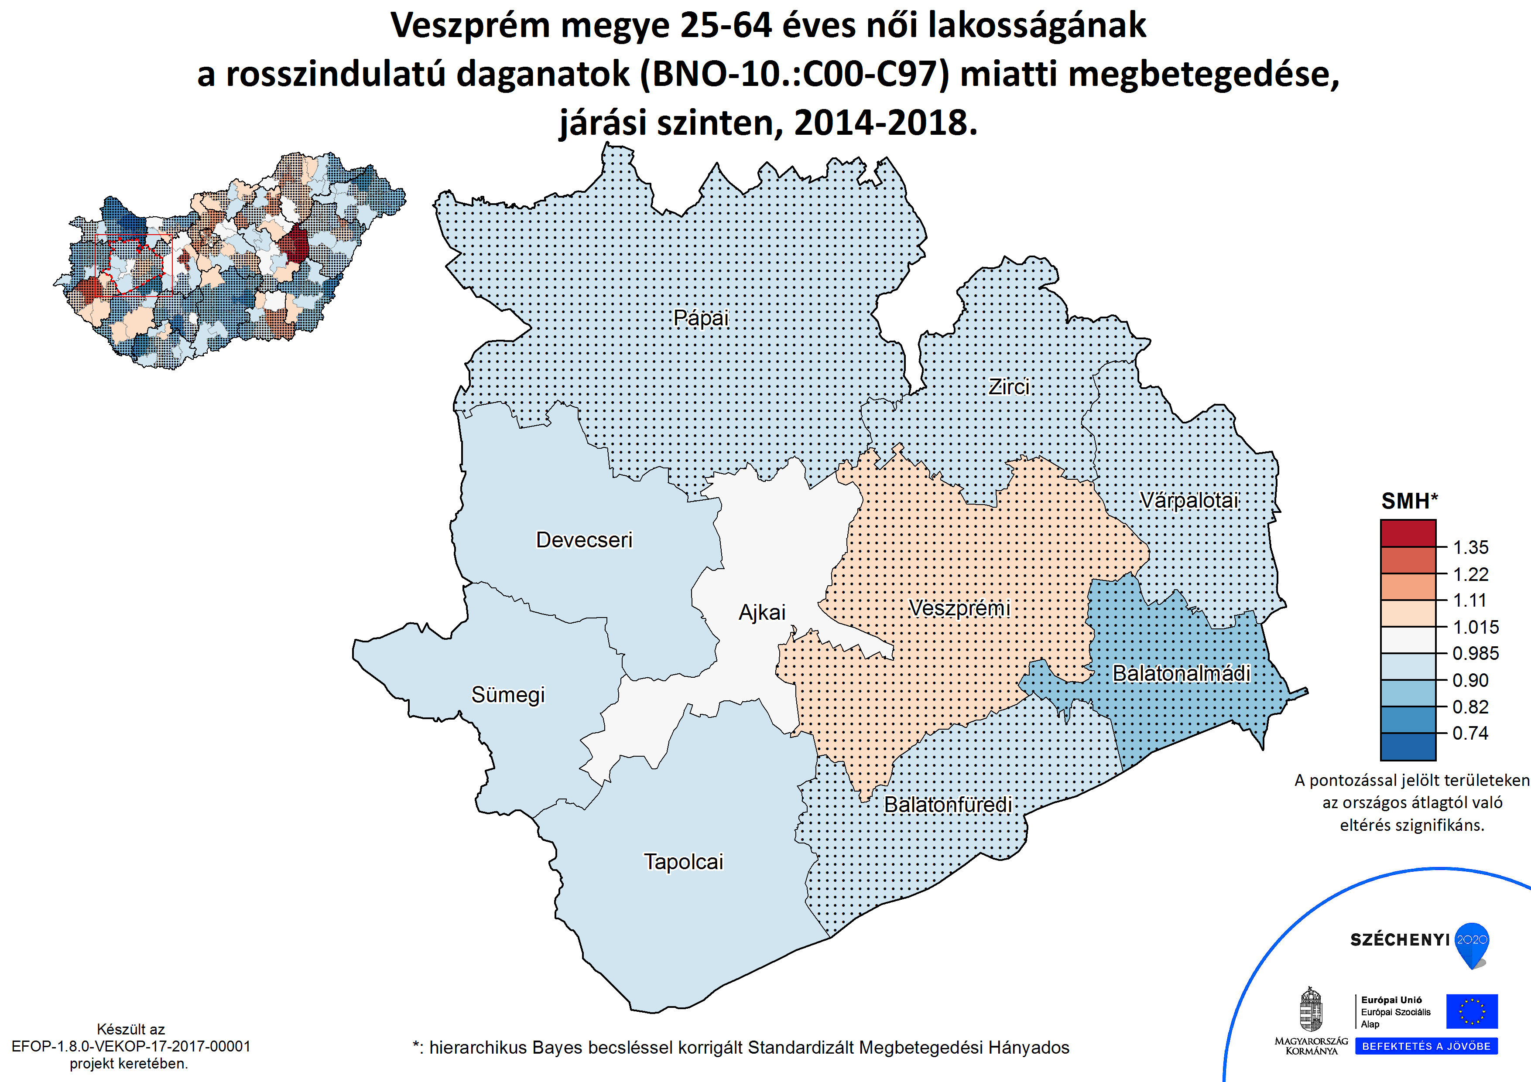
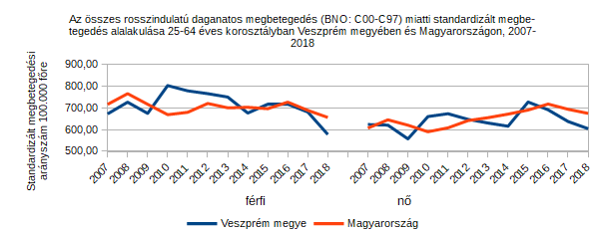
Rosszindulatú daganatos megbetegedések 25-64 éves lakosság körében
SMH=0,97
SMH=0,95
Notes:
Vármegyénk közepes nagyságú, 2022. január elsején közel 340 ezer fő lakosságszámmal 105 Fő/km2 lakosságsűrűséggel rendelkezett
217 településből 14 visel városi rangot és egy megyei jogú város – földrajzi adottságok miatt, az elszórt, kis települések a jellemzők 89%-a 2000 fő alatti
Lakosság szám változása -7,5% (országos) -6,4%
Öregedési index: 157,3 magasabb az országos 141,1 átlagnál
Korfán látható: csökkent mindkét nemnél a fiatalok aránya (20-24 évesek!!) nagymértékű a 65-69 és 80 év felettiek gyarapodása
2021-ben élveszületések aránya 8,7 fő (1000 reproduktív korú nőre – országos 9,6) Halálozások arányszáma: 16,2 = emelkedő természetes fogyás: 7,5

Slide 14
Összegzés
Lakosságszám csökken, elöregszik, természetes fogyás jellemzi
Vezető halálok: keringési rendszer betegségei, daganatos megbetegedések
Korai halálozás elsődleges oka férfiaknál keringési rendszer betegségei, nőknél a rosszindulatú daganatos megbetegedések
Kiemelt halálokok tekintetében jobb a vármegye helyzete, kivéve: emésztőrendszeri megbetegedések miatti halálozás
Leggyakoribb megbetegedés: magasvérnyomás
Kiemelt figyelmet érdemel az emlő, a kolorektális, légzőrendszer, prosztata és fej-nyak régió rosszindulatú megbetegedései

Slide 15
Népegészségügyi szűrővizsgálattal megelőzhető daganatos megbetegedések

Slide 16
Populációs szintű szűrővizsgálatok
Emlőszűrés 2001 óta
45-65 év közötti nők 2 évente mammográfiás vizsgálatával
Jogszabály által előírtan: 51/1997. (XII.18) NM rendelet
Méhnyakszűrés 2003 óta 25-64 év közötti nők citológiai vizsgálatával 3 évente Jogszabály által előírtan: 51/1997. (XII.18) NM rendelet
Vastagbélszűrés Pilot rendszerben 44 háziorvos – 2019-2023.10 hóig 50-70 év közötti, átlagos kockázattal rendelkező férfiak és nők körében 2 lépcsős szűrővizsgálattal
„Komplex népegészségügyi szűrések” EFOP 1.8.1 kiemelt projekt keretében
Minden szűrésre jogosult lehetőséget felkínáló tájékoztatólevelet kap - ütemezetten

Slide 17
Rosszindulatú daganatos megbetegedések népegészségügyi jelentősége
Elkerülhető halálozás
Néhány populációs szűrővizsgálat
Nem csökkenő halálozási ráták

Slide 18
Szűrővizsgálaton való részvétel hatása a halálozási és megbetegedési hányadosra
Ha a lakosság igénybe veszi a szűrővizsgálatokat
Ha a lakosság nem veszi igénybe a szűrővizsgálatokat
Rosszindulatú daganatos megbetegedések magasabb szintje
Alacsonyabb halálozási szint
Alacsony megbetegedés
Magasabb halálozási szint

Slide 19
Szűrővizsgálattal megelőzhető daganatos megbetegedések megoszlása rosszindulatú daganatos megbetegedettek körében

Slide 20
Mammográfiás szűrővizsgálaton való részvétel
Megjelenési arányok Magyarországon 2022-ben vármegyék szintjén:
13,53% - 48,58% között
Országos átlag: 33,7%

Slide 21
Népegészségügyi szűrővizsgálaton való részvétel
Méhnyakszűrés
Vastag- és végbélszűrés
Megjelenési arányok Magyarországon 2022-ben vármegyék szintjén: 0,17% - 8,85% között
VESZPRÉM vármegye: 0,83%
Magasabb a részvételi hajlandóság a védőnők által végzett szűrésen (10 védőnő végez szűrést)
Megjelenési arányok I. lépcsős vizsgálaton Magyarországon 2022-ben vármegyék szintjén: 16 – 32% között
VESZPRÉM vármegye: 29%
Megjelenési arányok a II. lépcsős vizsgálaton a nem-negatív vizsgálati arányhoz képest Magyarországon 2022-ben vármegyék szintjén: 18 – 32%
VESZPRÉM vármegye: 28%

Slide 22
2023. Mammográfiás ütemterv
Hónap | Mammográfiás szűrésre meghívott települések
Január | Tapolca város és környéke
Február | Tapolca város és környéke
Március | Ajka város
Április | Ajka város és környéke
Május | Ajka környéke
Június | Várpalota város
Július | Várpalota környéke
Augusztus | SZÜNET
Szeptember | Balatonfüred város
Október | Balatonfüred környéke
November | Balatonfüred környéke
December | Veszprém város

Slide 23
Köszönöm a megtisztelő figyelmet!
„Az egészség a legnagyobb gazdagság,
a legnagyobb hatalom,
a legnagyobb boldogság.
Tedd egészségessé a népet,
s ezzel hatalmassá, gazdaggá,
boldoggá teszed hazádat”
/Fodor József/

